Slide 1
15 Networking Basics Module 16: Application Layer Services
Class code: KCS414
Year Offering: 2025, 2nd Term
Target Grade Level: 4th Grade
Japanese Course Title: ネットワーク入門1,2
Created by Mariko Tagawa (marikotagawa@gmail.com), JICA volunteer

Slide 2
TABLE OF CONTENTS 2
01
02
03
04
05
06
CISCO Packet Tracer
Communication in a Connected World
Network Components,
Types, and Connections
Build a
Home Network
Communication Principles
07
08
09
The Access Layer
The Internet Protocol
IPv4 and Network Segmentation
中間試験

Slide 3
TABLE OF CONTENTS 2
10
11
12
13
14
15
Dynamic Addressing with DHCP
Gateways to Other Networks
The ARP Process
Routing Between Networks
TCP and UDP
16
17
Application Layer Services
Network Testing Utilities
期末テスト

Slide 4
1. About Today’s Class
Module 16: Application Layer Services
16.0. Introduction
16.1. The Client Server Relationship
16.2. Network Application Services
16.3. Domain Name System
16.4. Web Clients and Servers
16.5. FTP Clients and Servers
16.6. Virtual Terminals
16.7. Email and Messaging
16.8. Application Layer Services Summary
Check Test 15

Slide 5
1. About Today’s Class
Module 16: Application Layer Services
16.0. イントロダクション
16.1. クライアントサーバーの関係
16.2. ネットワークアプリケーションサービス
16.3. ドメインネーム（DNS)システム
16.4. ウェブクライアントとサーバー
16.5. FTPクライアントとサーバー
16.6. バーチャルターミナル
16.7. メールとメッセージング
16.8. アプリケーションレイヤーサービスのまとめ
16.9. 確認テスト15

Slide 6
2. Today’s Goal
Module Title: Application Layer Services
Module Objective: Explain the function of common application layer services.
The Client Server Relationship: Explain client and server interaction.
Network Application Services: Describe common network applications.
Domain Name System: Describe DNS.
Web Clients and Servers: Describe HTTP and HTML.
FTP Clients and Servers: Describe FTP.
Virtual Terminals: Describe Telnet and SSH.
Email and Messaging: Describe email protocols.

Slide 7
2. 今日の授業の目標
Module Title: Application Layer Services
モジュールの目的：一般的なアプリケーションレイヤーサービスの機能を勉強する。
クライアントサーバーの関係：クライアントとサーバーの相互作用について勉強する。
ネットワークアプリケーションサービス：一般的なネットワークアプリケーションについて勉強する。
ドメインネームシステム（DNS)：DNSについて勉強する。
ウェブクライアントとサーバー：HTTPとHTMLについて勉強する。
FTPクライアントとサーバー：FTPについて勉強する。
バーチャルターミナル：TelnetとSSHについて勉強する。
メールとメッセージング：メールプロトコルについて勉強する。
Notes:
モジュールタイトル：アプリケーション層サービス モジュールの目的：一般的なアプリケーション層サービスの機能を説明する。
クライアントサーバーの関係：クライアントとサーバーの相互作用について説明する。 ネットワークアプリケーションサービス：一般的なネットワークアプリケーションについて説明する。 ドメインネームシステム：DNSについて説明する。 ウェブクライアントとサーバー：HTTPとHTMLについて説明する。 FTPクライアントとサーバー：FTPについて説明する。 バーチャルターミナル：TelnetとSSHについて説明する。 メールとメッセージング：メールプロトコルについて説明する。

Slide 8
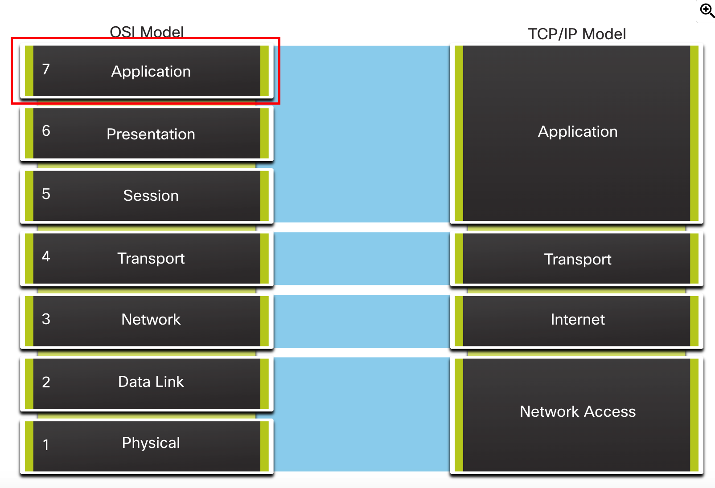
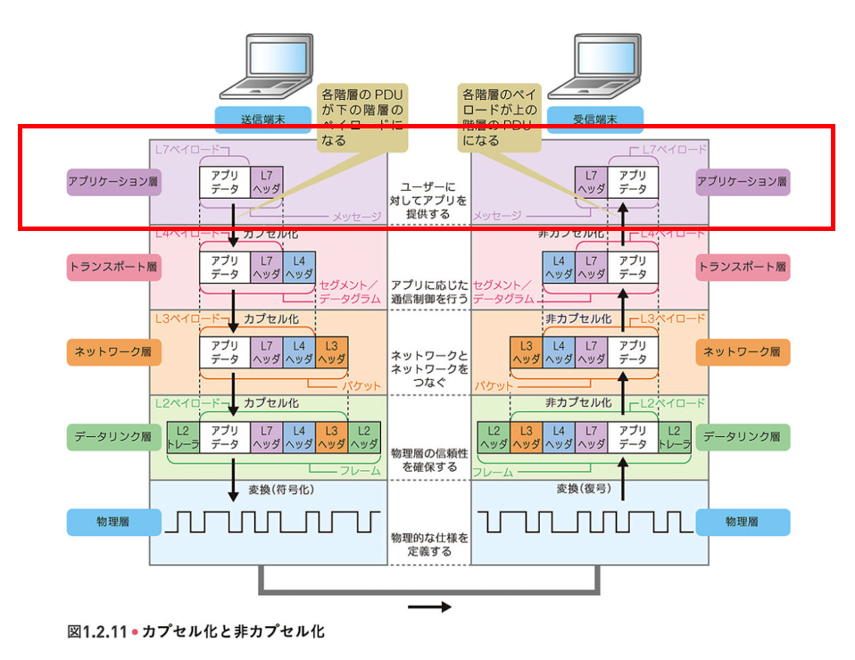
2. 今日の授業の目標
Module Title: Application Layer Services
モジュールの目的：一般的なアプリケーションレイヤーサービスの機能を勉強する。
Notes:
モジュールタイトル：アプリケーション層サービス モジュールの目的：一般的なアプリケーション層サービスの機能を説明する。
クライアントサーバーの関係：クライアントとサーバーの相互作用について説明する。 ネットワークアプリケーションサービス：一般的なネットワークアプリケーションについて説明する。 ドメインネームシステム：DNSについて説明する。 ウェブクライアントとサーバー：HTTPとHTMLについて説明する。 FTPクライアントとサーバー：FTPについて説明する。 バーチャルターミナル：TelnetとSSHについて説明する。 メールとメッセージング：メールプロトコルについて説明する。

Slide 9
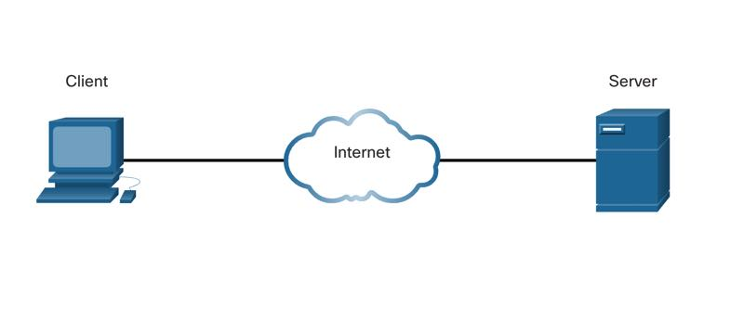
16.1. The Client Server Relationship
16.1.1 Client and Server Interaction
Email | The email server runs email server software. Clients use mail client software, such as Microsoft Outlook, to access email on the server.
Web | The web server runs web server software. Clients use browser software, such as Chrome or Firefox, to access web pages on the server.
File | The file server stores corporate and user files in a central location. The client devices access these files with client software such as the Windows File Explorer.

Slide 10
16.1. The Client Server Relationship
16.1.1 Client and Server Interaction
「サーバー」とは、ネットワークに接続された他のコンピュータに情報やサービスを提供するソフトウェアを実行しているコンピュータです。
例としては、ウェブサーバーがあります。インターネットには多くのサーバーが接続されており、ウェブサイト、メール、銀行取引、音楽ダウンロードなどのサービスを提供しています。
Email | メールサーバーは、メールサーバーソフトウェアを実行しています。 クライアントは、Microsoft Outlookなどのメールクライアントソフトウェアを使用して、サーバーのメールにアクセスします。
Web | ウェブサーバーは、ウェブサーバーソフトウェアを実行しています。 クライアントは、ChromeやFirefoxなどのブラウザソフトウェアを使用して、サーバー上のウェブページにアクセスします。
File | ファイルサーバーは、企業やユーザーのファイルを保存します。 クライアントデバイスは、Windowsのファイルエクスプローラーなどのソフトウェアを使用してこれらのファイルにアクセスします。
10
Notes:
毎日、私たちはネットワークやインターネット上のサービスを利用して他者とコミュニケーションを取ったり、日常的な作業を行っています。メールを受信したり、ソーシャルメディアでのステータスを更新したり、オンラインショップでお得な商品を探したりする際に、必要なサーバー、クライアント、ネットワーク機器のことを意識することはほとんどありません。多くの一般的なインターネットアプリケーションは、さまざまなサーバーとクライアント間の複雑な相互作用に依存しています。
「サーバー」とは、ネットワークに接続された他のホストに情報やサービスを提供するソフトウェアアプリケーションを実行しているホストを指します。一般的なアプリケーションの例としては、ウェブサーバーが挙げられます。インターネットには数百万ものサーバーが接続されており、ウェブサイト、メール、金融取引、音楽ダウンロードなどのサービスを提供しています。これらの複雑な相互作用を可能にするための重要な要素は、全てが合意された標準とプロトコルを使用していることです。
メール メールサーバーは、メールサーバーソフトウェアを実行しています。クライアントは、Microsoft Outlookなどのメールクライアントソフトウェアを使用して、サーバー上のメールにアクセスします。
ウェブ ウェブサーバーは、ウェブサーバーソフトウェアを実行しています。クライアントは、ChromeやFirefoxなどのブラウザソフトウェアを使用して、サーバー上のウェブページにアクセスします。
ファイル ファイルサーバーは、企業やユーザーのファイルを中央の場所に保存します。クライアントデバイスは、Windowsのファイルエクスプローラーなどのクライアントソフトウェアを使用してこれらのファイルにアクセスします。

Slide 11
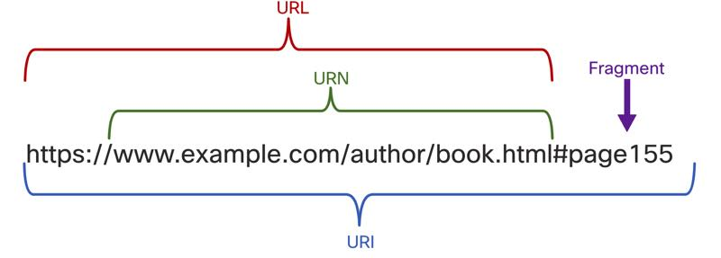
16.1. The Client Server Relationship
16.1.2 Video - Web Server and Client IP Interactions
16.1.3 URI, URN, and URL
URI: Uniform Resource Identifier
URN: Uniform Resource Name - This identifies only the namespace of the resource (web page, document, image, etc.) without reference to the protocol.
URL: Uniform Resource Locator - This defines the network location of a specific resource on the network. HTTP or HTTPS URLs are typically used with web browsers.

Slide 12
16.1. The Client Server Relationship
16.1.2 Video - Web Server and Client IP Interactions
このビデオでは、Web ClientとWeb ServerがどのようにIPプロトコルを使用するかについて説明します。
Web Clientは、 Web ServerのWeb Pageにアクセスしようとしています。
Web ClientがWeb Server のURL 「www.learnip.com」を入力します。
次に、URLをIPアドレスに変換するためDNS Lookup(*)がおこなわれます。
TCP接続がWeb Client （192.168.10.15、ポート5507）とWeb Server （172.16.10.50、ポート80）間で確立されます。
(*)DNS Lookup (Domain Name System): ドメイン名（例、 www.learnip.com ）をIPアドレス（例、 172.16.10.50 ）に変換するプロセスです。
Notes:
このレッスンでは、ウェブクライアントとウェブサーバーがどのようにIPプロトコルを使用して相互作用するかについて説明します。まずはウェブクライアント側から始めます。ウェブクライアントは、ウェブサーバーからウェブページを取得しようとしています。ウェブサーバーは別の場所に設置され、TCPのポート80でウェブリクエストを待機する標準的なウェブサーバーの設定がされています。この場合、ウェブサーバーのIPアドレスとドメイン名、URLがあります。クライアントはURL行に「www.learnip.com」と入力します。
URLが入力されると、インターネットや他のネットワークではドメイン名ではなくIPアドレスで通信を行うため、URLをIPアドレスに変換する必要があります。最初にDNSルックアップが行われ、「www.learnip.com」に関連するIPアドレス（この場合は172.16.10.50）が返されます。IPアドレスが得られると、パケットの宛先としてそのIPアドレスが指定され、そのデータ部分には特定のウェブページのリクエストが含まれます。DNSルックアップが完了すると、次にウェブサーバーとウェブクライアントの間でTCP接続が確立されます。
TCP接続にはウェブクライアントのIPアドレスとランダムなポート番号（この例では5507）が使用され、接続は送信元192.168.10.15のポート5507と宛先172.16.10.50のポート80の間で確立されます。
この通信は「ソケット」と呼ばれ、ウェブクライアントとウェブサーバーの会話を識別するための要素が含まれています。ウェブサーバーがパケットを受信すると、ポート80に割り当てられたバッファに格納し、ウェブサービスがこのデバイスからのリクエストを認識します。その後、ウェブサーバーは応答を生成し、送信元を172.16.10.50ポート80、宛先を192.168.10.15ポート5507として返します。
この通信に含まれるすべてのパケット（ウェブリクエストとウェブ応答）は、同じ情報を持つため、インターネット上を移動しても会話が特定され、ルーターやファイアウォールなどのさまざまなデバイスが、このパケットが同じ通信の一部であることを認識できます。
Summary:
ウェブクライアントがウェブサーバーからページを取得する際、URLをIPアドレスに変換するためDNSルックアップが必要。
TCP接続がウェブクライアント（例：192.168.10.15ポート5507）とウェブサーバー（172.16.10.50ポート80）間で確立される。
ソケットは、クライアントとサーバー間の特定の通信を識別し、同じ接続のパケットであることをネットワーク上で識別可能にする。

Slide 13
16.1. The Client Server Relationship
16.1.3 URI, URN, and URL
URI: Uniform Resource Identifier - URIは、ネットワークリソースを識別する文字列。
URN: Uniform Resource Name - プロトコルに関する情報を含まない、リソース（ウェブページ、ドキュメント、画像など）のみ。
URL: Uniform Resource Locator - ネットワーク上の特定のリソースの場所を定義します。HTTPまたはHTTPSのURLは通常ウェブブラウザで使用されます。FTP、SFTP、SSHなどのプロトコルがURLとして使用します。
ftp://ftp.example.com
sftp://sftp.example.com
ssh://ssh.example.com
Notes:
ウェブリソースやRESTful APIなどのウェブサービスは、Uniform Resource Identifier (URI) を使用して識別されます。URIは、特定のネットワークリソースを識別する文字列です。図に示されているように、URIには2つの特化型があります。
Uniform Resource Name (URN) - プロトコルに関する情報を含まず、リソース（ウェブページ、ドキュメント、画像など）の名前空間のみを識別します。
Uniform Resource Locator (URL) - ネットワーク上の特定のリソースの場所を定義します。HTTPまたはHTTPSのURLは通常ウェブブラウザで使用されます。他にも、FTP、SFTP、SSHなどのプロトコルがURLとして使用できます。SFTPを使用するURLの例としては sftp://sftp.example.com があります。
図に示されたURIの各部分は次の通りです：
プロトコル/スキーム - HTTPSや他のプロトコル（FTP、SFTP、mailto、NNTPなど）
ホスト名 - www.example.com
パスとファイル名 - /author/book.html
フラグメント - #page155

Slide 14
16.1. The Client Server Relationship
16.1.4 Video - Web Traffic in Packet Tracer

Slide 15
16.1. The Client Server Relationship
16.1.4 Video - Web Traffic in Packet Tracer
このビデオでは、Packet Tracerを使用して、PCがウェブサーバーからウェブページを取得する過程をシミュレーションします。
ウェブサーバーのURLは「http://www.learnip.com」、IPアドレスは「172.33.150」です。
ウェブクライアント（=ウェブブラウザ）を使用してURLをリクエストし、HTTPパケットがサーバーへ送信されます。
Packet Tracerを使って、キャプチャを停止し、いくつかのパケットを確認します。
パケット内容：TCPプロトコルで、送信元IPアドレスはPC 0、宛先はウェブサーバー。
応答プロセス：ウェブサーバーはリクエストに応答し、PC 0にデータを返送する。
Notes:
このビデオでは、Packet Tracerを使用して、ウェブページがウェブサーバーから取得される過程を説明します。この場合、PCがシミュレートされたインターネットクラウドを通じてウェブサーバーに接続されています。そのウェブサーバーは「www.learnip.com」にあり、IPアドレスは「172.33.150」です。
PCからウェブページをリクエストするためには、ウェブサーバーに適したクライアントを使用する必要があります。そこで、ウェブクライアントとしてウェブブラウザを選択します。ウェブブラウザを開き、キャプチャユーティリティを起動し、PC 0からウェブサーバーまでのトラフィックをキャプチャします。ブラウザに「learnip.com」のURLを入力し、パケットをリクエストします。HTTPパケットが生成され、シミュレートされたインターネットを経由してウェブサーバーに向かう様子が確認できます。ウェブサーバーはそのリクエストに応答し、ウェブページをPCに戻します。
ここでキャプチャを停止し、いくつかのパケットを確認します。調べたいパケットの横のボックスをクリックすると、このパケットがHTTPパケットであり、TCPをトランスポートプロトコルとして使用してウェブリクエストを生成していることがわかります。このパケットには、送信元IPアドレスとしてPC 0のIPアドレスが表示されています。通信の際は最初にイーサネットフレームとしてフォーマットされ、PC 0と最初のホップ間のイーサネット接続を経由してインターネットに到達します。
ウェブサーバーが応答を返すと、PC 0が宛先となり、ウェブサーバーからの返答が送信されます。ウェブページに関連するすべての情報が送信されるたびに、このプロセスが繰り返されます。
Summary:
Packet Tracerを使用して、PCがウェブサーバーからウェブページを取得する過程をシミュレーション。
ウェブクライアント（ウェブブラウザ）を使用してURLをリクエストし、HTTPパケットが生成されてサーバーへ送信される。
パケット内容：TCPプロトコルで、送信元IPアドレスはPC 0、宛先はウェブサーバー。
応答プロセス：ウェブサーバーはリクエストに応答し、PC 0にデータを返送する。

Slide 16
Exercise

Slide 17
16.1. The Client Server Relationship
16.1.5 Packet Tracer - The Client Interaction
Objectives
Observe the client interaction between the server and PC.

Slide 18
16.1. The Client Server Relationship
16.1.5 Packet Tracer - The Client Interaction
File: 16.1.5-packet-tracer---the-client-interaction.pka
目的：
Packet Tracerでクライアントとサーバー間の通信を観察し、ウェブページリクエストから配信までの流れを追跡。
シミュレーションモードで、DNSとHTTPのみをキャプチャして詳細を確認します。
PCのWebブラウザを使用してサーバーにウェブページをリクエストし、やり取りを追跡。
PDU(*)情報を調べ、OSIモデルの各レイヤーでの通信を確認します。
(*)PDU= Protocol Data Unit
Notes:
Packet Tracer - クライアントの相互作用
目的 サーバーとPCの間のクライアントの相互作用を観察する。
背景 / シナリオ デスクトップPCなどのクライアントは、サーバーからサービスを要求します。物理的なPCとサーバーを使用したラボ環境では、幅広いサービスをサポートしますが、シミュレーション環境ではサービスの数が制限されています。Packet Tracerでは、DHCP、DNS、HTTP、およびTFTPをサポートするシミュレートされたネットワークサーバーの追加が可能です。また、これらのサービスを要求できるシミュレートされたPCの追加もサポートしています。この活動では、DNSサービスを提供し、HTTPサーバーを介してウェブページをホストするように設定されたサーバーに直接接続されたPCで構成されたシンプルなネットワークを使用します。この活動では、ウェブページが要求された際のトラフィックの流れ、ウェブページのIPアドレスの解決方法、およびウェブページの配信方法を追跡します。
手順
パート1：シミュレーションモードに入る Packet Tracerが起動すると、リアルタイムモードでネットワークの論理ビューが表示されます。
シミュレーションモードに入るには、シミュレーションモードをクリックします。シミュレーションモードのアイコンは、論理作業エリアの右下にあります。
パート2：イベントリストフィルタの設定 シミュレーションモードでは、デフォルトですべてのイベントがキャプチャされます。フィルタを使用して、DNSとHTTPのイベントのみをキャプチャします。
a. イベントリストフィルタセクションで「Show All/None」をクリックして、すべてのチェックをクリアします。
b. 「Edit Filters」をクリックします。IPv4タブで「DNS」を選択し、Miscタブで「HTTP」を選択します。完了したらウィンドウを閉じます。イベントリストフィルタには、DNSとHTTPのみが表示されるようになります。
パート3：PCからウェブページを要求する PCでシミュレートされたウェブブラウザを開き、サーバーからウェブページを要求します。
a. PCをクリックします。「Desktop」タブをクリックし、「Web Browser」をクリックします。
b. シミュレートされたウェブブラウザが開きます。URLボックスに「www.example.com」と入力し、右側の「Go」ボタンをクリックします。PCウィンドウを最小化します。
パート4：シミュレーションを実行する a. シミュレーションパネルの「Play Controls」セクションで「Play」をクリックします。PCとサーバー間のやり取りがアニメーション化され、イベントがイベントリストに追加されます。
これらのイベントは、PCのURL解決要求、サーバーからのIPアドレス提供、PCからのウェブページ要求、サーバーから2つのセグメントに分けて送信されるウェブページ、そしてPCのウェブページ受信確認を表しています。
b. バッファがいっぱいになったら「View Previous Event」をクリックして続行します。
パート5：特定のPDUにアクセスする a. シミュレートされたPCウィンドウを再表示します。ウェブブラウザにウェブページが表示されていることに気づきます。シミュレートされたブラウザウィンドウを最小化します。
b. シミュレーションパネルのイベントリストセクションで、最後の列にある色付きのボックスをクリックすると、そのイベントの詳細情報にアクセスできます。最初のイベントの最初の行の色付きボックスをクリックすると、PDU情報ウィンドウが開きます。
パート6：PDU情報ウィンドウの内容を調べる PDU情報ウィンドウの最初のタブには、OSIモデルに関連するインバウンドおよび/またはアウトバウンドPDUに関する情報が表示されます。「Next Layer >>」を繰り返しクリックして、インバウンドとアウトバウンドの各レイヤーを確認し、レイヤー下のボックスにある説明を読み、やり取りの概要を把握します。
他のイベントのPDU情報を調べて、全体のやり取りプロセスを把握します。
Summary:
Packet Tracerでクライアントとサーバー間の通信を観察し、ウェブページ要求から配信までの流れを追跡します。
シミュレーションモードで、DNSとHTTPイベントのみをキャプチャして詳細を確認します。
PCのブラウザを使用してサーバーにウェブページをリクエストし、イベントリストフィルタを設定してやり取りを追跡。
PDU情報を調べ、OSIモデルの各レイヤーでの通信の詳細を確認します。

Slide 19
16.2. Network Application Services
16.2.1 Common Network Application Services
Protocol | Description
Domain Name System (DNS) | Resolves internet names to IP addresses.
Secure Shell (SSH) | Used to provide remote access to servers and networking devices.
Simple Mail Transfer Protocol (SMTP) | Sends email messages and attachments from clients to servers and from servers to email servers.
Post Office Protocol (POP) | Used by email clients to retrieve email and attachments from a remote server.
Internet Message Access Protocol (IMAP) | Used by email clients to retrieve email and attachments from a remote server. Dynamic Host Configuration
Protocol (DHCP) | Used to automatically configure devices with IP addressing and other necessary information to enable them to communicate over the internet.
The Hypertext Transfer Protocol (НТТР) | Used by web browsers to request web pages and web servers to transfers the files that make up web pages of the World Wide Web.
File Transfer Protocol (FTP) | Used for interactive file transfer between systems.

Slide 20
16.2. Network Application Services
16.2.1 Common Network Application Services
Protocol | Description
Domain Name System (DNS) | ドメイン名をIPアドレスに変換します。
Secure Shell (SSH) | サーバーやネットワークデバイスへのリモートアクセスを提供します。
Simple Mail Transfer Protocol (SMTP) | メールクライアントからサーバーへ、メールメッセージを送信します。
Post Office Protocol (POP) | メールクライアントがリモートサーバーからメールを取得します。
Internet Message Access Protocol (IMAP) | メールクライアントがリモートサーバーからメールを取得します。
Dynamic Host Configuration Protocol (DHCP) | サーバが自動的にIPアドレスを設定する。
Hypertext Transfer Protocol (НТТР) | ウェブブラウザがウェブページをリクエストし、ウェブサーバーがウェブページをクライアントに転送します。
File Transfer Protocol (FTP) | ファイル転送に使用します。
Notes:
通常利用しているインターネットサービスは何ですか？多くの人にとって、このリストにはインターネット検索、ソーシャルメディア、動画や音声のストリーミング、オンラインショッピングサイト、メール、メッセージングなどのサービスが含まれています。これらの各サービスは、クライアントとサーバー間で情報を信頼性の高い方法でやり取りするために、TCP/IPプロトコルスイートのプロトコルに依存しています。
ドメインネームシステム (DNS) インターネット名をIPアドレスに解決します。
セキュアシェル (SSH) サーバーやネットワーク機器へのリモートアクセスを提供します。
シンプルメール転送プロトコル (SMTP) クライアントからサーバーへ、またはサーバー間でメールメッセージや添付ファイルを送信します。
ポストオフィスプロトコル (POP) メールクライアントがリモートサーバーからメールや添付ファイルを取得するために使用します。
インターネットメッセージアクセスプロトコル (IMAP) メールクライアントがリモートサーバーからメールや添付ファイルを取得するために使用します。
動的ホスト構成プロトコル (DHCP) デバイスを自動的にIPアドレス設定し、インターネット通信を可能にするために必要な情報を提供します。
ハイパーテキスト転送プロトコル (HTTP) ウェブブラウザがウェブページをリクエストし、ウェブサーバーがウェブページを構成するファイルを転送するために使用します。
ファイル転送プロトコル (FTP) システム間でのインタラクティブなファイル転送に使用されます。
これらのサービスを提供する最も一般的なサーバーの一部が図に示されています。各サービスの簡単な説明は表に示されています。
Summary:
インターネット上で一般的に利用されるサービスには、DNS、SSH、SMTP、POP、IMAP、DHCP、HTTP、FTP などがあります。
これらのサービスは、TCP/IPプロトコルスイートに依存し、クライアントとサーバー間での信頼性の高い通信を実現します。 IMAPとPOPの違い https://xtech.nikkei.com/atcl/nxt/column/18/01852/110900002/

Slide 21
16.2. Network Application Services
16.2.2 Check Your Understanding - Common Network Application
https://forms.gle/ZeUUYtkykMZZTcw96
Question 1
Which application protocol is used to automatically configure IP addressing information?
IMAP
DNS
DHCP
FTP

Slide 22
16.2. Network Application Services
16.2.2 Check Your Understanding - Common Network Application
https://forms.gle/ZeUUYtkykMZZTcw96
Question 2
Which application protocols are used to by clients to retrieve email messages? (Choose two.)
DNS
SMTP
POP
HTTP
FTP
IMAP

Slide 23
16.2. Network Application Services
16.2.2 Check Your Understanding - Common Network Application
https://forms.gle/ZeUUYtkykMZZTcw96
Question 3
Which application protocol is used to resolve web addresses to an IP address?
HTTP
DHCP
SSH
DNS

Slide 24
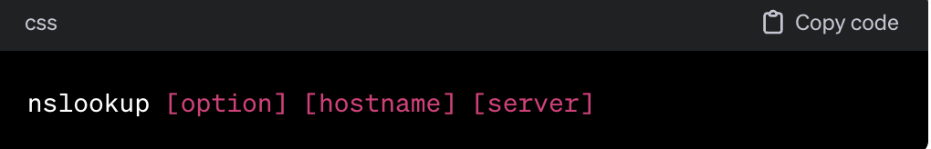
16.3. Domain Name System
16.3.1 Video - DNS Servers
16.3.3 Syntax Checker - The nslookup Command
The nslookup command is a network administration tool for querying the Domain Name System (DNS) to obtain domain name or IP address mapping or for any specific DNS record.
Domain Name Resolution: It can query DNS to find the IP address associated with a domain name, translating human-readable domain names to machine-readable IP addresses.
Reverse DNS Lookups: nslookup can perform reverse lookups, where you provide an IP address to find the corresponding domain name.

Slide 25
16.3. Domain Name System
16.3.1 Video - DNS Servers
このビデオでは、DNSサーバーについて紹介します。
DNSは「ドメイン ネーム システム」サーバーです。
DNSサーバーは、ドメイン名（例：cisco.com）をIPアドレスに変換します。
ユーザーがドメイン名を入力すると、DNSサーバーに問い合わせを行い、DNSサーバーがPアドレスをユーザに返します。。
そのIPアドレスを使って、ウェブサーバーに接続し、ウェブページを表示します。
Notes:
このビデオでは、DNSサーバーについて紹介します。DNSとはドメインネームシステムサーバーのことです。DNSサーバーは、ドメイン名やホスト名をIPアドレスに関連付けるために使用されます。見てみましょう。ここでは、ユーザーが「www.cisco.com」のウェブサイトにアクセスしようとしていますが、ネットワークやインターネットは「cisco.com」のようなドメイン名を理解しません。理解できるのはIPアドレスだけです。そのため、システムはこのドメイン名に対応するIPアドレスを関連付ける必要があります。この場合、DNSサーバーに問い合わせを行います。
システムはDNSサーバーに接続し、「www.cisco.com」に関連するIPアドレスを尋ねます。このドメイン名の質問がDNSサーバーに送られ、DNSサーバーは「www.cisco.com」を調べてIPアドレスを見つけ出し、そのIPアドレスをホストに返します。
ホストは、このIPアドレスを使ってウェブサーバー「www.cisco.com」に接続し、適切な情報をダウンロードしてウェブページを表示できるようになります。
Summary:
DNSサーバーは、ドメイン名（例：cisco.com）をIPアドレスに変換する役割を果たします。
ユーザーがドメイン名を入力すると、DNSサーバーに問い合わせを行い、対応するIPアドレスを取得します。
そのIPアドレスを使って、ホストはウェブサーバーに接続し、ウェブページを表示する情報を取得します。

Slide 26
16.3. Domain Name System
16.3.3 Syntax Checker - The nslookup Command
nslookupコマンドを使用して、ドメイン名のIPアドレスを確認することができます。
nslookupコマンドは、WindowsとLinuxの両方で使用できます。
Domain Name Resolution (ドメイン名解決)：DNSサーバを照会して、ドメイン名に対応するIPアドレスを見つけます。
Reverse DNS Lookups （逆引きDNSルックアップ）：IPアドレスを入力すると、対応するドメイン名を見つけます。ネットワークデバイスの設定で、ドメイン名を返さない場合もあります。
Notes:
16.3.3 構文チェッカー - nslookupコマンド
デバイスを手動でネットワーク接続用に設定する際、DNSサーバーアドレスも含めることを思い出してください。家庭用ネットワークでは、この設定は通常、家庭用ルーター上で動作するDHCPによって処理されます。インターネットサービスプロバイダー（ISP）がDNSサーバーアドレスを家庭用ルーターに提供し、ルーターはDHCPを使用してネットワークに接続されているすべてのデバイスに設定を送信します。例えば、「www.cisco.com」のようなウェブサイト名を入力すると、デバイス上で動作しているDNSクライアントは、まずDNSサーバーにIPアドレス（例：172.230.155.162）を尋ね、それからHTTPリクエストを送信します。
nslookupコマンドを使用して、任意のドメイン名のIPアドレスを確認することができます。この構文チェッカーでは、WindowsとLinuxの両方でnslookupコマンドを入力して練習します。

Slide 27
16.4. Web Clients and Servers
16.4.1 Video - HTTP and HTML
16.4.2 HTTP and HTML
Web Client-Server Communication:
Uses IP address and port 80 for web services requests via the Hypertext Transfer Protocol (HTTP).
Security with HTTP:
HTTP is not secure by default, posing a risk of data interception.
Secure HTTP (HTTPS) uses port 443, incorporating secure transport protocols.
HTTPS addresses start with "https" instead of "http".

Slide 28
16.4. Web Clients and Servers
16.4.1 Video - HTTP and HTML
このビデオでは、HTTPとHTMLについて説明します。
HTTPはHypertext Transfer Protocolの略です。
クライアントとウェブサーバー間で情報を転送するためのプロトコルです。
HTMLはHypertext Markup Languageの略で、ウェブページを表示するためのコードです。
クライアントが「www.cisco.com」というウェブページにアクセスしようとします。しかし、コンピュータはドメイン名を理解しないので、クライアントはDNSサーバーでドメイン名「www.cisco.com」に対応するIPアドレスを取得します。
ユーザはこのIPアドレスを使ってウェブサーバー「www.cisco.com」に接続接続し、ブラウザに「www.cisco.com」のウェブページを表示できます。
Notes:
このビデオでは、HTTPとHTMLについて見ていきます。HTTPは**Hypertext Transfer Protocol（ハイパーテキスト転送プロトコル）の略です。これは、ウェブページを要求するクライアント（デバイス）と、クライアントにウェブページを返送するウェブサーバーとの間で情報がどのように送受信されるかを規定するルールです。HTMLはHypertext Markup Language（ハイパーテキストマークアップ言語）**の略で、ウェブページ自体を表示するためのコードや情報です。見てみましょう。
まず、クライアントが「www.cisco.com」というウェブページを要求します。しかし、前に述べたように、ネットワークやインターネットは名前やドメイン名を理解しません。「www.cisco.com」に関連するIPアドレスが必要です。そのため、システムはDNSサーバーに接続します。DNSサーバーは、ドメイン名「www.cisco.com」とIPアドレスを関連付け、このIPアドレスをユーザーに返します。このアドレスを使ってシステムはウェブサーバー「www.cisco.com」に接続でき、HTTPを使ってウェブページを要求します。このリクエストはウェブサーバー「www.cisco.com」に送信され、サーバーはHTTPを使用してHTMLコードの情報をユーザーに返します。
ユーザーはこれでブラウザに「www.cisco.com」のウェブページを表示できます。HTMLコードを確認するには、メニューから「開発者ツール」→「ページのソース」をクリックします。このページソースが実際のHTMLコードです。このHTMLコードはウェブサーバー「www.cisco.com」からクライアントシステムにダウンロードされ、ブラウザに表示されます。ブラウザはこのコードを解釈して表示し、「www.cisco.com」のウェブページが見えるようになります。
Summary:
HTTP (Hypertext Transfer Protocol): クライアントとウェブサーバー間で情報を転送するためのプロトコル。
HTML (Hypertext Markup Language): ウェブページを表示するためのコード。
クライアントはウェブページを要求する際、まずDNSサーバーでドメイン名をIPアドレスに解決。
HTTPリクエストを使ってサーバーからHTMLコードを取得し、ブラウザでウェブページを表示する。

Slide 29
16.4. Web Clients and Servers
16.4.2 HTTP and HTML
ウェブクライアントがウェブサーバーのIPアドレスを受け取ると、ウェブブラウザはそのIPアドレスとポート80を使用してウェブサービスをリクエストします。このリクエストは、ハイパーテキスト転送プロトコル（HTTP）を使用します。
ウェブサーバーがポート80のリクエストを受信すると、ウェブページをクライアントに送信します。
ウェブページの情報コンテンツは、ハイパーテキストマークアップ言語（HTML: Hyper Text Markup Language）でエンコードされます。HTMLは最も一般的に使用されているマークアップ言語です。
HTTPプロトコルは安全なプロトコルではないため、データがネットワーク上で送信される際、他のユーザーにみられる可能性があります。
安全なHTTPリクエストはポート443を使用して、ブラウザのサイトアドレスには「http」ではなく「https」が使われます。
Notes:
16.4.2 HTTPとHTML
ウェブクライアントがウェブサーバーのIPアドレスを受け取ると、クライアントのブラウザはそのIPアドレスとポート80を使用してウェブサービスをリクエストします。このリクエストは、ハイパーテキスト転送プロトコル（HTTP）を使用してサーバーに送信されます。
サーバーがポート80でのリクエストを受信すると、クライアントのリクエストに応答してウェブページをクライアントに送信します。ウェブページの情報コンテンツは、特殊な「マークアップ」言語を使ってエンコードされます。ハイパーテキストマークアップ言語（HTML）は、ブラウザにウェブページのフォーマット方法や、使用するグラフィックやフォントを指示するためのコードです。HTMLは最も一般的に使用されている言語です。
HTTPプロトコルは安全なプロトコルではないため、データがネットワーク上で送信される際、他のユーザーに傍受される可能性があります。データのセキュリティを提供するため、HTTPは安全な転送プロトコルと共に使用できます。安全なHTTPリクエストはポート443に送信され、ブラウザのサイトアドレスには「http」ではなく「https」が使われます。
多くの異なるウェブサーバーとウェブクライアントが利用可能ですが、HTTPプロトコルとHTML標準により、異なるメーカーのサーバーとクライアントがシームレスに動作することが可能となっています。

Slide 30
Exercise

Slide 31
16.4. Web Clients and Servers
16.4.3 Packet Tracer - Observe Web Requests
Objectives
View the client/server traffic sent from a PC to a web server when requesting web services.

Slide 32
16.4. Web Clients and Servers
16.4.3 Packet Tracer - Observe Web Requests
File: 16.4.3-packet-tracer---observe-web-request.pka
目的:
ウェブサービスをリクエストする時に、PCからウェブサーバーに送信されるクライアント/サーバートラフィックを確認する。
手順：
ウェブサーバーへの接続確認
ターミナルから、「ping ciscolearn.web.com」コマンドを実行
ウェブサーバーに接続する
Web BrowserのURLに「ciscolearn.web.com」を入力。
HTMLコードを表示する.
「index.html」ファイルの内容を確認
クライアントとウェブサーバー間のトラフィックを観察する
Packet TracerのシミュレーションモードでPDUの内容をみる。

Slide 33
16.5. FTP Clients and Servers
16.5.1 File Transfer Protocol
File Transfer Protocol (FTP) Usage:
FTP allows easy file transfers between computers.
Supports file uploads, downloads, and remote file management (delete, rename).
TCP port 21 for control connections and TCP port 20 for data transfer.
Built into operating systems and web browsers.
Stand-alone FTP clients provide a GUI with extensive file management options.

Slide 34
16.5. FTP Clients and Servers
16.5.1 File Transfer Protocol
File Transfer Protocol (FTP) :
ファイル転送プロトコル (FTP) は、あるコンピュータから別のコンピュータへファイルを転送します。
ファイルのアップロード、ダウンロード、およびリモートファイルの削除、名前変更をサポートします。
コントロール接続にはTCP port 21、データ転送にはTCP port 20を使用します。
FTPクライアントソフトウェアは、コンピュータのオペレーティングシステムや多くのウェブブラウザに組み込まれています。
スタンドアロンのFTPクライアントは、使いやすいGUIベースのインターフェースを提供します。
Notes:
16.5.1 ファイル転送プロトコル (FTP)
ウェブサービスに加えて、インターネット上でよく使用される別の一般的なサービスとして、ファイルの転送を可能にするものがあります。
ファイル転送プロトコル (FTP) は、あるコンピュータから別のコンピュータへファイルを転送する簡単な方法を提供します。FTPクライアントソフトウェアを実行しているホストは、FTPサーバーにアクセスして、ファイルのアップロードやダウンロードを含むさまざまなファイル管理機能を実行できます。
FTPサーバーは、クライアントがデバイス間でファイルを交換できるようにします。また、削除や名前の変更などのファイル管理コマンドを送信することで、クライアントがファイルをリモートで管理できるようにもします。これを実現するために、FTPサービスはクライアントとサーバー間の通信に異なる2つのポートを使用します。
図の例は、FTPの動作方法を示しています。FTPセッションを開始するには、制御接続のリクエストが宛先TCPポート21を使用してサーバーに送信されます。セッションが開かれると、サーバーはTCPポート20を使用してデータファイルを転送します。
FTPクライアントソフトウェアは、コンピュータのオペレーティングシステムや多くのウェブブラウザに組み込まれています。スタンドアロンのFTPクライアントは、多くのオプションを備えた使いやすいGUIベースのインターフェースを提供します。

Slide 35
16.5. FTP Clients and Servers
16.5.2 Video - FTP Client Software

Slide 36
16.5. FTP Clients and Servers
16.5.2 Video - FTP Client Software
ここビデオでは、FTPクライアントソフトウェアの使用方法を説明します。
FTP（File Transfer Protocol（ファイル転送プロトコル））の略です。
クライアントからサーバーへ、あるいはサーバーからクライアントに簡単にファイルをコピーすることができます。
例えば、ウェブページを作成する時に、htmlファイルをウェブサーバーにアップロードする際に使用されます。
FTPクライアントソフトウェアのFileZillaを使用してFTPサーバーに接続する方法を説明します。
クライアント側でリモートサーバー（例: ftp.cdc.gov）からファイルをローカルデスクトップにドラッグ＆ドロップで転送できます。
デモ
Notes:
ここでは、FTPクライアントソフトウェアの使用方法をデモンストレーションします。FTPは**File Transfer Protocol（ファイル転送プロトコル）**の略です。これにより、クライアントデバイスからサーバー、またはサーバーからクライアントに簡単にファイルをコピーすることができます。多くの場合、ウェブページ情報をウェブサーバーにアップロードする際に使用されます。では、FileZillaを使って見てみましょう。「ホスト」という欄に「ftp.cdc.gov」と入力します。
このサイトは誰でも使用できるFTPサーバーです。ユーザー名は「anonymous」で、このサイトにはパスワードはありません。通常は、情報を安全にアップロード・ダウンロードできるように、ウェブサーバーにはユーザー名とパスワードが関連付けられています。では、「Quick Connect」をクリックして、FTPサーバーに接続します。左側が私のコンピュータやデスクトップ上のファイルで、右側がリモートサイトです。リモートサイト（ftp.cdc.govのサーバー）からローカルホストにファイルを転送する方法をお見せします。
下にある「welcome message（ウェルカムメッセージ）」をデスクトップにドラッグするだけで、転送が完了です。リモートサーバーからローカルデスクトップにコピーされ、このウェルカムメッセージを実際にここで確認できます。
以上です。これがFTPを使ってダウンロードしたファイルです。
Summary:
FTP (File Transfer Protocol) は、ファイルをクライアントとサーバー間で転送するプロトコル。
FileZillaを使用してFTPサーバーに接続する方法を説明。
クライアント側でリモートサーバー（例: ftp.cdc.gov）からファイルをローカルデスクトップに簡単にドラッグ＆ドロップで転送できる。
デモ
FileZillaをMacで起動
ftp://cafeko.sakura.ne.jp
name:cafeko
パスワード： 2W
/home/cafeko/www/cafeko/madetoorder へファイルindex2.htmlをUpload
http://cafeko.net/madetoorder/index2.html にアクセスして文字列が表示されることを確認

Slide 37
Exercise

Slide 38
16.5. FTP Clients and Servers
16.5.3 Packet Tracer - Use FTP Services
File:16.5.3-packet-tracer---use-ftp-services.pka
Objectives
Upload a file to an FTP server
Download a file from an FTP server.

Slide 39
16.5. FTP Clients and Servers
16.5.3 Packet Tracer - Use FTP Services
File: File:16.5.3-packet-tracer---use-ftp-services.pka
目的：
ファイルをFTPサーバーにアップロードする。
ファイルをFTPサーバーからダウンロードする。
手順：
ファイルをFTPサーバーにアップロードする
PC上のC:\にsampleFile.txtが存在することを確認
FTPサーバーに接続する
C:\> ftp 209.165.200.226
ファイルをFTPサーバーにアップロードする。
put sampleFile.txt
FTPサーバーからファイルをダウンロードする
FTPサーバー上でファイル名を変更する
FTPサーバーからファイルをダウンロードする
get sampleFile_FTP.txt
FTPサーバーからファイルを削除する
Notes:
目的
ファイルをFTPサーバーにアップロードする。
ファイルをFTPサーバーからダウンロードする。
背景/シナリオ
ファイル転送プロトコル (FTP) は、ネットワーク上のクライアントとサーバー間でファイルを転送するために一般的に使用されるアプリケーションです。サーバーは、クライアントが接続してログインし、ファイルを転送できるようにサービスを実行するように設定されています。FTPは、サーバーのコマンドポートとしてポート21を使用して接続を確立し、データ転送にはポート20を使用します。
このアクティビティでは、FTPサーバーにファイルをアップロードし、さらにFTPサーバーからファイルをダウンロードします。
手順
パート1：ファイルをFTPサーバーにアップロードする
ステップ1：ファイルを見つける a. 「PC-A」をクリックします。 b. 「Desktop」をクリックします。 c. 「Command Prompt」をクリックします。 d. プロンプトで「?」と入力して、使用可能なコマンドを一覧表示します。 e. dirを入力してPC上のファイルを確認します。C:\ディレクトリにsampleFile.txtファイルがあることに注目してください。
bash
Copy code
C:\> dir
ステップ2：FTPサーバーに接続する a. 209.165.200.226またはftp.pkaにFTPで接続します。
makefile
Copy code
C:\> ftp 209.165.200.226
b. ユーザー名studentとパスワードclassを入力してアクセスします。
ステップ3：ファイルをFTPサーバーにアップロードする a. FTPクライアントで利用できるコマンドを確認するために「?」を入力します。 b. dirを入力して、サーバー上のファイルを確認します。 c. put sampleFile.txtと入力して、ファイルをサーバーに送信します。 d. dirコマンドを再度使用して、FTPサーバーにファイルがアップロードされたことを確認します。
パート2：FTPサーバーからファイルをダウンロードする
ステップ1：FTPサーバー上でファイル名を変更する a. ftp>プロンプトでsampleFile.txtをsampleFile_FTP.txtにリネームします。
lua
Copy code
ftp> rename sampleFile.txt sampleFile_FTP.txt
b. dirを入力して、ファイルがリネームされたことを確認します。
ステップ2：FTPサーバーからファイルをダウンロードする a. get sampleFile_FTP.txtコマンドを入力して、サーバーからファイルを取得します。 b. 作業が終わったらquitと入力してFTPクライアントを終了します。 c. PC上のディレクトリの内容を再度表示し、FTPサーバーからのファイルを確認します。
ステップ3：FTPサーバーからファイルを削除する a. 再度FTPサーバーにログインし、sampleFile_FTP.txtファイルを削除します。 b. sampleFile_FTP.txtを削除するためのコマンドを入力します。
質問: FTPサーバーからファイルを削除するために使用したコマンドは何ですか？
c. 完了したらquitと入力してFTPクライアントを終了します。

Slide 40
16.6. Virtual Terminals
16.6.1 Video - Remote Access with Telnet or SSH
16.6.2 Telnet
Telnet:
The oldest TCP/IP application layer protocols.
Allows remote access to computer systems in a text-based manner, similar to directly-attached terminals.
Operation:
Telnet servers await client requests on TCP port 23.
Enables clients to remotely connect to a server’s command line interface (CLI) and execute commands as if locally connected.

Slide 41
16.6. Virtual Terminals
16.6.1 Video - Remote Access with Telnet or SSH
このビデオでは、TelnetまたはSSHを使用してリモートでサーバーにアクセスする方法を説明します。
リモートアクセスには「Tera Term」というソフトウェアを使用します。
Tera Termを使用してSSH（より安全な接続方法）でCabrillo Collegeのサーバーに接続する方法を説明。
リモート接続後、遠く離れた場所からコマンドを入力して操作できます。
Notes:
このビデオでは、TelnetまたはSSHを使用してリモートでサーバーにアクセスする方法をデモンストレーションします。ここで使用しているソフトウェアは「Tera Term」と呼ばれ、TelnetやSSHを利用できます。TelnetとSSHは、別のデバイス（サーバー）にリモートでアクセスし、まるでそのデバイスの前に座って操作しているかのように使うことができます。今回はより安全なSSHを使用します。ホスト名には「OS lab.cis.cabrio.edu」と入力しました。
このホスト名はIPアドレスでも構いません。これは私が教えているCabrillo Collegeのサーバー名です。SSHが選択されている状態で「OK」をクリックします。ユーザー名とパスワードの入力が求められるので、ユーザー名「Rick」とパスワードを入力し、「OK」をクリックします。このようにして、私の学校Cabrillo Collegeにあるサーバー「Opus」にリモートで接続しました。これにより、まるでそのコンピュータの前に座って操作しているかのように、遠く離れた場所からコマンドを入力している状態になっています。
Summary:
TelnetとSSHはリモートでサーバーにアクセスできるツール。
Tera Termを使用してSSH（より安全な接続方法）でCabrillo Collegeのサーバーに接続する方法を説明。
リモート接続後、実際にそのデバイスに座っているかのように操作が可能。

Slide 42
16.6. Virtual Terminals
16.6.2 Telnet
Telnet:
Telnetはリモートアクセスのための古いプロトコルです。
TCP port 23を使用します。
図では、クライアントがTelnetでサーバーにリモート接続しています。クライアントは、サーバーに直接接続されたかのようにコマンドを実行できるようになります。
セキュリティ上の理由から、現代ではSSHが推奨されます。
Notes:
16.6.2 Telnet
高度なグラフィカルインターフェースを持つデスクトップコンピュータが登場するずっと前、人々は主にテキストベースのシステムを使用していました。これらは多くの場合、中央のコンピュータに物理的に接続された表示端末でした。ネットワークが利用可能になった後、人々は直接接続された端末と同様の方法でリモートからコンピュータシステムにアクセスする方法が必要になりました。
Telnetは、そのニーズを満たすために開発されました。Telnetは1970年代初頭に遡り、TCP/IPスイートのアプリケーション層プロトコルおよびサービスの中でも最も古いものの1つです。Telnetは、データネットワーク上でテキストベースの端末デバイスをエミュレートする標準的な方法を提供します。このプロトコル自体と、プロトコルを実装するクライアントソフトウェアの両方が一般的に「Telnet」と呼ばれます。TelnetサーバーはTCPポート23でクライアントの要求を待ち受けます。
Telnetを使用した接続は「仮想端末（vty）セッション」または「接続」と呼ばれます。物理デバイスを使わずにソフトウェアで仮想デバイスを作成し、サーバーのコマンドラインインターフェース（CLI）にアクセスする端末セッションの機能を提供します。
図では、クライアントがTelnet経由でサーバーにリモート接続しています。クライアントは、サーバーに直接接続されたかのようにコマンドを実行できるようになります。
注: Telnetはセキュアなプロトコルとはみなされていません。多くの環境ではTelnetの代わりにSSHを使用することが推奨されます。このコースのいくつかの例では、設定の簡易性からTelnetが使用されています。
Summary:
Telnetはリモートアクセスのための初期のプロトコルで、TCPポート23を使用して仮想端末セッション（vty）を提供。
ネットワーク上でテキストベースの端末をエミュレートし、コマンドラインインターフェースにアクセス可能。
セキュリティ上の理由から、現代ではSSHが推奨される。

Slide 43
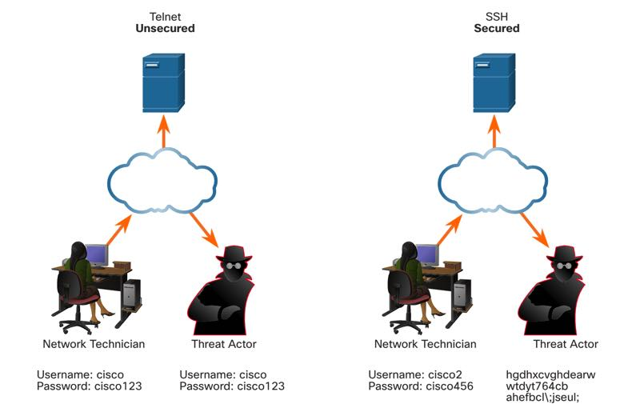
16.6. Virtual Terminals
16.6.3 Security Issues with Telnet
Telnet Security Risks:
Allows full command line access to the server for authorized users.
Requires login but does not encrypt data, making all session data visible as plaintext.
SSH as a Secure Alternative:
Secure Shell (SSH) provides encrypted and secure remote server access.

Slide 44
16.6. Virtual Terminals
16.6.3 Security Issues with Telnet
Telnetの欠点:
Telnetはユーザーのログイン、パスワードを必要とするものの、データは暗号化されない。
Telnetで転送されるデータは、ネットワーク上でプレーンテキスト（Plain Text)として転送される。
データを盗まれる可能性がある。
Secure Shell (SSH) の利点:
SSHはデータを暗号化し、安全なリモートアクセスを可能にする。
SSHを使用することが推奨される。
デモ：
Notes:
16.6.3 Telnetのセキュリティ問題
Telnet接続が確立されると、ユーザーはサーバー上で許可された任意の操作を実行でき、あたかもサーバー自体のコマンドラインセッションを使用しているかのように操作できます。許可があれば、プロセスの開始や停止、デバイスの設定、システムのシャットダウンさえ行うことが可能です。
しかし、Telnetプロトコルはユーザーのログインを必要とするものの、暗号化されたデータ転送はサポートしていません。Telnetセッション中に交換されるすべてのデータは、ネットワーク上で平文（プレーンテキスト）として転送されます。つまり、データが簡単に傍受されて解読される可能性があるということです。
Secure Shell (SSH) プロトコルは、サーバーアクセスに対して安全な代替手段を提供します。SSHは、セキュアなリモートログインや他のセキュアなネットワークサービスのための構造を提供します。SSHはTelnetよりも強力な認証を提供し、セッションデータを暗号化して転送することもサポートします。ベストプラクティスとして、ネットワークの専門家は、可能な限りTelnetの代わりにSSHを使用するべきです。
図では、SSHがTelnetよりも安全であることを示しています。Telnetが使用されている場合にハッカーがキャプチャしたデータが読みやすく表示されているのに対し、SSHが使用されている場合のデータは暗号化されており、より安全です。
Summary:
Telnetの欠点: Telnetはデータを平文で転送するため、簡単に傍受されるリスクがある。
SSHの利点: SSHは暗号化と強力な認証を提供し、安全なリモートアクセスを可能にする。
ネットワーク専門家は、セキュリティ向上のために可能な限りSSHを使用することが推奨される。
デモ： ssh cafeko@cafeko.sakura.ne.jp / 2W

Slide 45
Exercise

Slide 46
16.6. Virtual Terminals
16.6.4 Packet Tracer - Use Telnet and SSH
File: 16.6.4-packet-tracer---use-telnet-and-ssh.pka
Objectives
In this activity, you will establish a remote connection to a router using Telnet and SSH.
Verify connectivity.
Access a remote device.

Slide 47
16.6. Virtual Terminals
16.6.4 Packet Tracer - Use Telnet and SSH
File: 16.6.4-packet-tracer---use-telnet-and-ssh.pka
目的：
TelnetおよびSSHを使用してルーターへのリモート接続を確立します。
手順：
接続の確認
PC上でIPアドレスを確認
ルーターにpingで接続確認
リモートデバイスへのアクセス
ルータにTelnet接続
telnet 64.100.1.1
ルータにSSH接続
ssh -l admin 64.100.1.1 ( ssh –l < login_name> )
Notes:
目的
このアクティビティでは、TelnetおよびSSHを使用してルーターへのリモート接続を確立します。
接続を確認する
リモートデバイスにアクセスする
指示
Part 1: 接続の確認
このパートでは、PCがIPアドレスを持ち、リモートルーターにpingを送信できるか確認します。
Step 1: PC上でIPアドレスを確認
PCから「Desktop」をクリックします。「Command Prompt」をクリックします。
プロンプトで、PCがDHCPからIPアドレスを受け取っていることを確認します。
使用したコマンドは何ですか？
回答エリア ここに回答を入力してください。
回答を表示
Step 2: HQへの接続確認
「Addressing Table」に記載されているIPアドレスを使用して、HQルーターにpingが送信できるか確認します。
Part 2: リモートデバイスへのアクセス
このパートでは、TelnetおよびSSHを使用してリモート接続を確立します。
Step 1: HQにTelnet接続
プロンプトで次のコマンドを入力します: telnet 64.100.1.1
接続は成功しましたか？出力は何でしたか？
回答エリア ここに回答を入力してください。
回答を表示
Step 2: HQにSSH接続
ルーターはTelnet接続を許可しないように適切に設定されています。SSHを使用する必要があります。
プロンプトで次のコマンドを入力します: ssh -l admin 64.100.1.1 プロンプトが表示されたら、パスワード「class」を入力します。
makefile
Copy code
C:\> ssh -l admin 64.100.1.1 Password:
Summary:
目的: TelnetとSSHを使用してルーターにリモート接続する方法を学ぶ。
接続確認: DHCPからのIPアドレスを確認し、pingで接続性をテスト。
リモートアクセス: Telnetは不許可のためSSHで安全に接続。

Slide 48
16.7. Email and Messaging
16.7.1 Email Clients and Servers
Email:
One of the most used client/server applications on the internet.
Users access their mailboxes using an email client.
Web-based clients (e.g., Microsoft 365, Yahoo, Gmail) are common for accessing email.
Format: user@company.domain
Email Protocols:
SMTP (Simple Mail Transfer Protocol): Used for sending emails.
POP3 (Post Office Protocol version 3): Used for retrieving emails.
IMAP4 (Internet Message Access Protocol version 4)

Slide 49
16.7. Email and Messaging
16.7.1 Email Clients and Servers
電子メール:
インターネットで最も利用されているクライアント/サーバーアプリケーションの1つです。
ユーザーはメールクライアントを使用してサーバーのメールボックスにアクセスします。
Webベースのクライアント（例: Microsoft 365、Yahoo、Gmail）は、電子メールへのアクセスによく使用されます。
フォーマット: user@company.domain
電子メールプロトコル:
SMTP（Simple Mail Transfer Protocol）: メール送信に使用されます。
POP3（Post Office Protocol version 3）: メール受信に使用されます。
IMAP4（Internet Message Access Protocol version 4））: メール受信に使用されます。

Slide 50
16.7. Email and Messaging
16.7.2 Email Protocols
SMTP (Simple Mail Transfer Protocol):
Used by email clients to send messages to a local server; also used between servers for forwarding.
Port: SMTP operates on port 25.
POP3 (Post Office Protocol version 3):
Receives and stores messages; downloads messages to the client upon connection.
Port: POP3 operates on port 110.
IMAP4 (Internet Message Access Protocol version 4):
Similar to POP3 in receiving and storing messages but keeps messages on the server unless deleted by the user.
Port: IMAP4 listens on port 143.

Slide 51
16.7. Email and Messaging
16.7.2 Email Protocols
SMTP（Simple Mail Transfer Protocol）:
メールクライアントがメッセージをサーバーに送信する際に使用される。メールサーバー間での転送にも使用されます。
SMTPはポート25で動作します。
POP3（Post Office Protocol version 3）:
メッセージを受信し保存するために使われます。メッセージをクライアント上にダウンロードします。
POP3はポート110で動作します。
IMAP4（Internet Message Access Protocol version 4）:
メッセージの受信に使われます。POP3に似ていますが、ユーザーが削除しない限、りサーバー上にメッセージが残ります。
IMAP4はポート143で動作します。

Slide 52
16.7. Email and Messaging
16.7.3 Text Messaging
16.7.4 Internet Phone Calls

Slide 53
16.7. Email and Messaging
16.7.5 Check Your Understanding - Email and Messaging
https://forms.gle/JbRCTWFiqXTGSWLP9
Question 1
This protocol is used by a client to send email to a mail server.
POP
HTTP
IMAP
SMTP
Question 2
Which is a feature of IMAP?
It downloads a copy of email messages leaving the original on the server.
It listens passively on port 110 for client requests.
It uploads email messages to a server.

Slide 54
16.8. Application Layer Services Summary

Slide 55
16.8. Application Layer Services Summary
Domain Name System (DNS)
DNSは、ホストが特定のサーバーのIPアドレスをリクエストする方法を提供します。
nslookupコマンドを使用して、ドメイン名のIPアドレスを確認することができます。
Notes:
DNSは、ホストが特定のサーバーのIPアドレスをリクエストする方法を提供します。DNS名は、インターネット上で特定の上位レベルのグループ（ドメイン）内で登録され、整理されています。インターネット上で最も一般的な上位レベルのドメインには、.com、.edu、.netなどがあります。
DNSサーバーがホストからリクエストを受信すると、そのテーブルをチェックして、そのウェブサーバーに関連付けられたIPアドレスを特定します。ローカルのDNSサーバーにリクエストされた名前のエントリがない場合、そのドメイン内の他のDNSサーバーにクエリを送信します。DNSサーバーがIPアドレスを取得すると、その情報がホストに返送されます。

Slide 56
16.8. Application Layer Services Summary
Web Clients and Servers
ウェブクライアントがウェブサーバーのIPアドレスを受信すると、クライアントのブラウザはそのIPアドレスとポート80を使用してウェブサービスをリクエストします。
このリクエストはHTTPを使用してサーバーに送信されます。ただし、HTTPプロトコルは安全なプロトコルではありません。データがネットワークを介して送信される際、情報が他のユーザーに傍受される可能性があります。
安全なHTTPリクエストはポート443を使用して送信されます。これらのリクエストでは、ブラウザのサイトアドレスに「https」が使用され、「http」ではありません。
サーバーがポート80のリクエストを受信すると、クライアントのリクエストに応答し、ウェブページをクライアントに送信します。ウェブページの情報内容はHTMLで書かれています。HTMLのコードは、ブラウザにウェブページのフォーマットや使用するグラフィック、フォントを指示します。
Notes:
ウェブクライアントがウェブサーバーのIPアドレスを受信すると、クライアントのブラウザはそのIPアドレスとポート80を使用してウェブサービスをリクエストします。このリクエストはHTTPを使用してサーバーに送信されます。ただし、HTTPプロトコルは安全なプロトコルではありません。データがネットワークを介して送信される際、情報が他のユーザーに傍受される可能性があります。データのセキュリティを確保するために、HTTPは安全な転送プロトコルと組み合わせて使用できます。安全なHTTPリクエストはポート443を使用して送信されます。これらのリクエストでは、ブラウザのサイトアドレスに「https」が使用され、「http」ではありません。
サーバーがポート80のリクエストを受信すると、クライアントのリクエストに応答し、ウェブページをクライアントに送信します。ウェブページの情報内容はHTMLでエンコードされています。HTMLのコードは、ブラウザにウェブページのフォーマットや使用するグラフィック、フォントを指示します。
さまざまなウェブサーバーやウェブクライアントがありますが、HTTPプロトコルとHTML標準により、さまざまなメーカーのサーバーとクライアントがシームレスに連携できるようになっています。

Slide 57
16.8. Application Layer Services Summary
FTP Clients and Servers
FTP(File Transfer Protocol) は、コンピュータ間でファイルを転送するための方法を提供します。
FTPサービスは2つのポートを使用します。FTPセッションを開始するには、TCPポート21を使用してサーバーに送信されます。サーバーはTCPポート20を使用してデータファイルを転送します。
Windows、Linuxなどのオペレーティングシステムには、FTPのコマンドラインインターフェイスが含まれています。
また、FTPのためのGUI（グラフィカルユーザーインターフェース）ベースのクライアントソフトウェアもあり、ドラッグアンドドロップによる簡単な操作を可能にします。
Notes:
FTP（ファイル転送プロトコル）は、コンピュータ間でファイルを転送するための簡単な方法を提供します。FTPクライアントソフトウェアを実行しているホストは、FTPサーバーにアクセスして、ファイルのアップロードやダウンロードを含むさまざまなファイル管理機能を実行できます。FTPサーバーは、クライアントがデバイス間でファイルを交換できるようにします。また、削除や名前の変更といったファイル管理コマンドを送信することで、クライアントがファイルをリモートで管理できるようにします。
これを実現するために、FTPサービスはクライアントとサーバー間の通信に2つの異なるポートを使用します。FTPセッションを開始するには、制御接続リクエストがTCPポート21を使用してサーバーに送信されます。セッションが開かれると、サーバーはTCPポート20を使用してデータファイルを転送します。
Windows、Mac OS、Linuxなど、ほとんどのクライアントオペレーティングシステムには、FTPのコマンドラインインターフェイスが含まれています。また、FTPのためのGUI（グラフィカルユーザーインターフェース）ベースのクライアントソフトウェアもあり、ドラッグアンドドロップによる簡単な操作を可能にします。

Slide 58
16.8. Application Layer Services Summary
Virtual Terminal
Telnet:
サーバにリモートアクセスをしてサーバーを操作することができる。
TCPポート23でクライアントのリクエストを受信。
セキュリティ面の問題： データは暗号化なしで送信されるのでリスクが高い。
SSH:
Telnetの代替として、安全なリモートログインとネットワークサービスを提供。
TCPポート22でクライアントのリクエストを受信。
データをを暗号化して転送。
推奨事項： セキュリティのため、Telnetの代わりにSSHを使用することを推奨。
Notes:
Telnetは、データネットワーク上でテキストベースの端末デバイスをエミュレートする標準的な方法を提供します。このプロトコル自体と、そのプロトコルを実装するクライアントソフトウェアは、一般的にTelnetと呼ばれています。Telnetサーバーは、クライアントからのリクエストをTCPポート23で受け付けます。Telnetを使用した接続は、vtyセッションまたは接続と呼ばれます。物理的なデバイスを使用してサーバーに接続する代わりに、Telnetはソフトウェアを使用して仮想デバイスを作成し、サーバーのCLI（コマンドラインインターフェース）にアクセスできる端末セッションと同じ機能を提供します。
Telnetは安全なプロトコルとは見なされていません。Telnetプロトコルはユーザーにログインを要求することができますが、データを暗号化して転送する機能をサポートしていません。そのため、Telnetセッション中に交換されるすべてのデータは、ネットワーク上で平文（プレーンテキスト）として転送されます。これにより、データが簡単に傍受され、解読される可能性があります。
SSH（Secure Shell）は、安全なリモートログインやその他のセキュアなネットワークサービスのための構造を提供します。SSHはTelnetよりも強力な認証を提供し、セッションデータを暗号化して転送することをサポートしています。ネットワークプロフェッショナルは、可能な限りTelnetの代わりにSSHを使用するべきです。

Slide 59
16.8. Application Layer Services Summary
Email
メール通信:
SMTP (Simple Mail Transfer Protocol): メール送信およびサーバー間通信（ポート25）。
POP3 (Post Office Protocol V3) : メール受信・保存、クライアントへのダウンロード後にサーバーから削除（ポート110）。
IMAP4 (Internet Message Access Protocol ): メール受信・保存、削除されない限りサーバーに保持（ポート143）。
Notes:
各メールサーバーは、メールボックスが構成されたユーザーのためにメールを受信し、保存します。メールボックスを持つ各ユーザーは、メールクライアントを使用してメールサーバーにアクセスし、メッセージを確認する必要があります。Microsoft 365、Yahoo、Gmailなどの多くのインターネットメッセージングシステムでは、ウェブベースのクライアントを使用してメールにアクセスします。メール処理で使用されるアプリケーションプロトコルには、SMTP、POP3、IMAP4が含まれます。
SMTPは、メールクライアントがローカルメールサーバーにメッセージを送信する際に使用されます。その後、ローカルサーバーはメッセージがローカルメールボックス宛てなのか、別のサーバー上のメールボックス宛てなのかを判断します。別のサーバーに送信する場合、SMTPはサーバー間の通信にも使用されます。SMTPリクエストはポート25に送られます。
POP3をサポートするサーバーは、ユーザー宛てのメッセージを受信して保存します。クライアントがサーバーに接続すると、メッセージはクライアントにダウンロードされます。既定では、メッセージはクライアントがアクセスした後にサーバーに保存されません。POP3サーバーはポート110でクライアントリクエストを受け付けます。
IMAPをサポートするサーバーも、ユーザー宛てのメッセージを受信して保存します。しかし、POPとは異なり、IMAPではメッセージはユーザーが削除しない限りサーバー上に保持されます。IMAPの最新バージョンであるIMAP4は、ポート143でリクエストを受け付けます。
テキストメッセージは、インスタントメッセージ、ダイレクトメッセージ、プライベートメッセージ、チャットメッセージと呼ばれることがあります。これにより、インターネット上でリアルタイムのチャットが可能です。コンピュータでのテキストメッセージングサービスは、通常、ソーシャルメディアや情報共有サイトに統合されたウェブベースのクライアントを介してアクセスされます。これらのクライアントは通常、同じサイトの他のユーザーとのみ接続します。
インターネット電話クライアントは、インスタントメッセージングで使用されるものと似たピアツーピア技術を使用します。IP電話はVoIPを使用し、アナログ音声信号をデジタルデータに変換します。この音声データはIPパケットにカプセル化され、ネットワークを通じて通話を伝送します。
要約：
メール通信:
SMTP: メール送信およびサーバー間通信（ポート25）。
POP3: メール受信・保存、クライアントへのダウンロード後にサーバーから削除（ポート110）。
IMAP4: メール受信・保存、削除されない限りサーバーに保持（ポート143）。
テキストメッセージング:
ソーシャルメディア統合クライアントでリアルタイムチャット可能。
同じサイトの他のユーザーのみ接続可能。
インターネット電話:
VoIP技術を使用して音声データをデジタル化し、IPパケットで伝送。

Slide 60
Questions and free discussion
Do you have any questions or anything you want to discuss?

Slide 61
Check Test 14
16.8.3 Application Layer Services Quiz
https://forms.gle/rq5SZog7EKTsBoKk9

Slide 62
Reference
CISCO Network Academy
Networking Basics - Module 16: Application Layer Services
https://skillsforall.com/launch?id=f393c38f-b410-4d2b-8275-70e144273519&tab=curriculum&view=345e783c-ffde-5427-b818-995fbb2932c6
Textbook：
「図解入門 TCP/IP」みやたひろし

